Slide 1
মাল্টিমিডিয়া শ্রেণি কক্ষে
সকলকে
আন্তরিক অভিনন্দন ও শুভেচ্ছা

Slide 2
শিক্ষক পরিচিতি
বাসুদেব বাড়ৈ
সহকারি শিক্ষক (ব্যবসায় শিক্ষা শাখা)
নৈয়ারবাড়ী বহুমুখী উচ্চবিদ্যালয়
নৈয়ারবাড়ী, কোটালীপাড়া, গোপালগঞ্জ ।
মোবাইল নম্বর 01724060366
E-Mail : basudebtaka@gmail.com

Slide 3
শ্রেণি পরিচিতি
নবম শ্রেণি
নৈয়ারবাড়ী বহুমুখী উচ্চবিদ্যালয়
নৈয়ারবাড়ী, কোটালীপাড়া, গোপালগঞ্জ ।

Slide 4
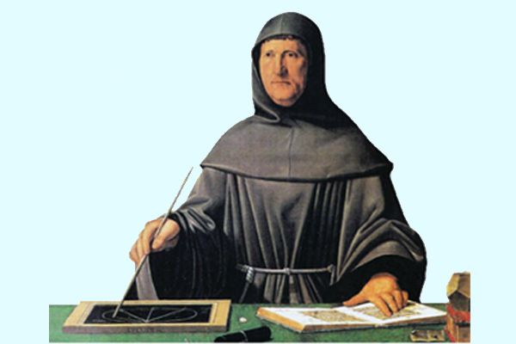
ছবিটি কার তোমরা বলতে পারবে ?
ফ্রা লুকা বার্তোলোমিয়ো দা প্যাসিলি বা লুকা প্যাসিলি ।

Slide 5
এসো আমরা লুকা প্যাসিলি সম্পর্কে কিছু জানি ।
ফ্রা লুকা বার্তোলোমিয়ো দা প্যাসিলি বা লুকা প্যাসিলি (১৪৪৫-১৫১৭) : লুকা প্যাসিওলি ১৪৪৫ সালে "সানসিপলক্রো"তে জন্মগ্রহণ করেন । সেখানেই তিনি ছোটবেলার শিক্ষাগ্রহণ শেষ করেন । স্কুলে তিনি গতানুগতিক শিক্ষা গ্রহণের বদলে ব্যবসা শিক্ষায় বাধ্য হন । যৌবনের শুরুতে তিনি গণিতের শিক্ষক হিসেবে ব্যক্তিগতভাবে কাজ করতেন । একসময় তিনি গণিতের শিক্ষকতা ছেড়ে দিতে বাধ্য হন এবং ১৪৯৭ সালে তার প্রথম বই প্রকাশ করেন । এর নাম ছিল "Sunma De Arithmetic Geometrica Proportionate Proportionalita“ । নামে একটি গ্রন্থ লিখেন এবং এতে হিসাবরক্ষণের মূল নীতি " দুতরফা দাখিলা (DoubleEntry)“ ব্যাখ্যা করা হয় । তিনি ছিলেন একজন ইতালিয় গণিতবিদ । তিনি লিয়নার্দো দ্যা ভিঞ্চির একজন সহযোগী ছিলেন এবং অ্যাকাউন্টিং এর প্রধান অবদানকারী । তাকে বলা হয় "অ্যাকাউন্টিং এবং হিসাবরক্ষণ এর পিতা"। তিনি হচ্ছেন ইতিহাসের সেই প্রথম ব্যক্তি যে অ্যাকাউন্টিং এর সর্বপ্রথম কাজ প্রকাশ করেছিলেন Doble Entry System বা দুতরফা দাখিলা পদ্ধতি । তাই তাকে বলা হয় (Accounting of father) হিসাব বিজ্ঞানের জনক ।

Slide 6
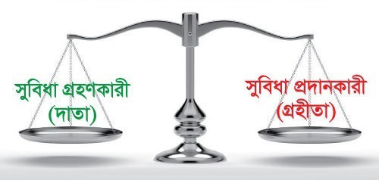
আজকের পাঠ
দুতরফা দাখিলা পদ্ধতি (Doble Entry System)

Slide 7
শিক্ষণফল
এই পাঠ শেষে শিক্ষার্থীরা-
∆
লেনদেনের দ্বৈত স্বত্বা নীতি ব্যাখ্যা করতে পারবে ।
∆
দুতরফা দাখিলা পদ্ধতির ধারণা ও বৈশিষ্ট্য বর্ণনা করতে পারবে ।
∆
দুতরফা দাখিলা পদ্ধতির সুবিধাসমূহ ব্যাখ্যা করতে পারবে।
∆
লেনদেনে জড়িত দুটি পক্ষ অর্থাৎ ডেবিট ও ক্রেডিট পক্ষ চিহ্নিত করতে পারবে ।

Slide 8
দুতরফা দাখিলা পদ্ধতি নিয়ে আলোচনা…..
সমগ্র বিশ্বব্যাপী ব্যবসা প্রতিষ্ঠানসমূহে হিসাব সংরক্ষণের জন্য একমাত্র নির্ভরযোগ্য, বিজ্ঞানসম্মত, আধুনিক ও পূর্ণাঙ্গ পদ্ধতি হিসেবে দুতরফা দাখিলা পদ্ধতি প্রতিষ্ঠিত এবং পরিচিত । দুতরফা দাখিলা পদ্ধতিতে অর্থ বা আর্থিক মূল্যে পরিমাপযোগ্য প্রতিটি লেনদেনকে দ্বৈত স্বত্বায় প্রকাশ করা হয় ।
এটি হিসাবরক্ষণের একমাত্র বিজ্ঞান সম্মত পদ্ধতি । এ পদ্ধতিতে প্রতিটি লেনদেনের দুটি পক্ষ জড়িত থাকে-দাতা ক্রেডিটর ও গ্রহীতা ডেবিটর ।
এ পদ্ধতিতে লেনদেনের সাথে জড়িত পক্ষ দুটি বিচার করে সমপরিমান টাকা দ্বারা ডেবিট ক্রেডিট করা হয় ।

Slide 9
দুতরফা দাখিলা পদ্ধতি
সঠিকভাবে হিসাব প্রণয়নের জন্য যে ব্যবস্থায় লেনদেনসমূহের দ্বৈত স্বত্বা যথাযথভাবে লিপিবদ্ধ করা হয় তাকে দুতরফা দাখিলা পদ্ধতি বলে ।

Slide 10
দুতরফা দাখিলা হিসাব পদ্ধতির মূলনীতি বা বৈশিষ্ট্য
মূলনীতি বা বৈশিষ্ট্য ৫ টি
∆
দ্বৈতসত্তা
∆
দাতা গ্রহীতা
∆
ডেবিট ক্রেডিট করা
∆
সমান অংকের আদান-প্রদান
সামগ্রিক ফলাফল
∆

Slide 11
দুতরফা দাখিলা হিসাব পদ্ধতির সুবিধাসমূহ
০১. পরিপূর্ণ হিসাব সংরক্ষণ
০৬. ব্যয় নিয়ন্ত্রণ
০২. লাভ-লোকসান নিরূপণ
০৭. মোট দেনা-পাওনার পরিমান নির্ণয়
০৩. গাণিতিক শুদ্ধতা যাচাই
০৮. সঠিক কর নির্ধারণ
০৪. আর্থিক অবস্থা নিরূপণ
০৯. সহজ প্রয়োগ
০৫. ভুল ও জালিয়াতি উদঘাটন ও প্রতিরোধ
১০. সর্বজনীন স্বীকৃতি

Slide 12
ব্যবসায় প্রতিষ্ঠানে নিম্নোক্ত ধরণের হিসাব দেখতে পাওয়া যায়
সম্পদ
দায়
মালিকানা স্বত্ব
অর্থাৎ হিসাব পাঁচ প্রকার ।
আয়
ব্যয়

Slide 13
পাঁচ ধরণের হিসাবের উদাহরণ
সম্পদ : আসবাবপত্র, দালানকোঠা
দায় : ঋণ গ্রহণ, বাকিতে ক্রয়
মালিকানা স্বত্ব : মূলধন আনয়ন
আয় : বিক্রয়
ব্যয় : ক্রয়

Slide 14
হিসাবের ডেবিট ক্রেডিট নির্ণয় পদ্ধতি
সম্পদ
বিৃদ্ধি পেলে ডেবিট
হ্রাস পেলে ক্রেডিট
আয়
বিৃদ্ধি পেলে ক্রেডিট
হ্রাস পেলে ডেবিট
ব্যয়
বিৃদ্ধি পেলে ডেবিট
হ্রাস পেলে ক্রেডিট
দায়
বিৃদ্ধি পেলে ক্রেডিট
হ্রাস পেলে ডেবিট
মালিকানা স্বত্ব
বিৃদ্ধি পেলে ক্রেডিট
হ্রাস পেলে ডেবিট

Slide 15
দলীয় কাজ
উপর্যুক্ত লেনদেনসমূহের ডেবিট ও ক্রেডিট পক্ষ কারণসহ চিহ্নিত কর ।

Slide 16
মূল্যায়ন
হিসাব বিজ্ঞানের জনক কে ?
দু”তরফা দাখিলা হিসাব পদ্ধতির মূলনীতি কয়টি ?
দু”তরফা দাখিলা হিসাব পদ্ধতির দুইটি সুবিধা বল ?
মালিকানা স্বত্ত্ব বাড়লে এবং কমলে কী হয় ?

Slide 17
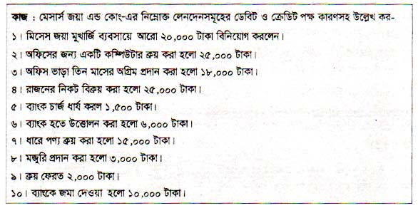
বাড়ির কাজ
পাঠ্য বইয়ের ২৯ পৃষ্ঠার কাজটি করে নিয়ে আসবে ।

Slide 18
সকলকে ধন্যবাদ

